Slide 1
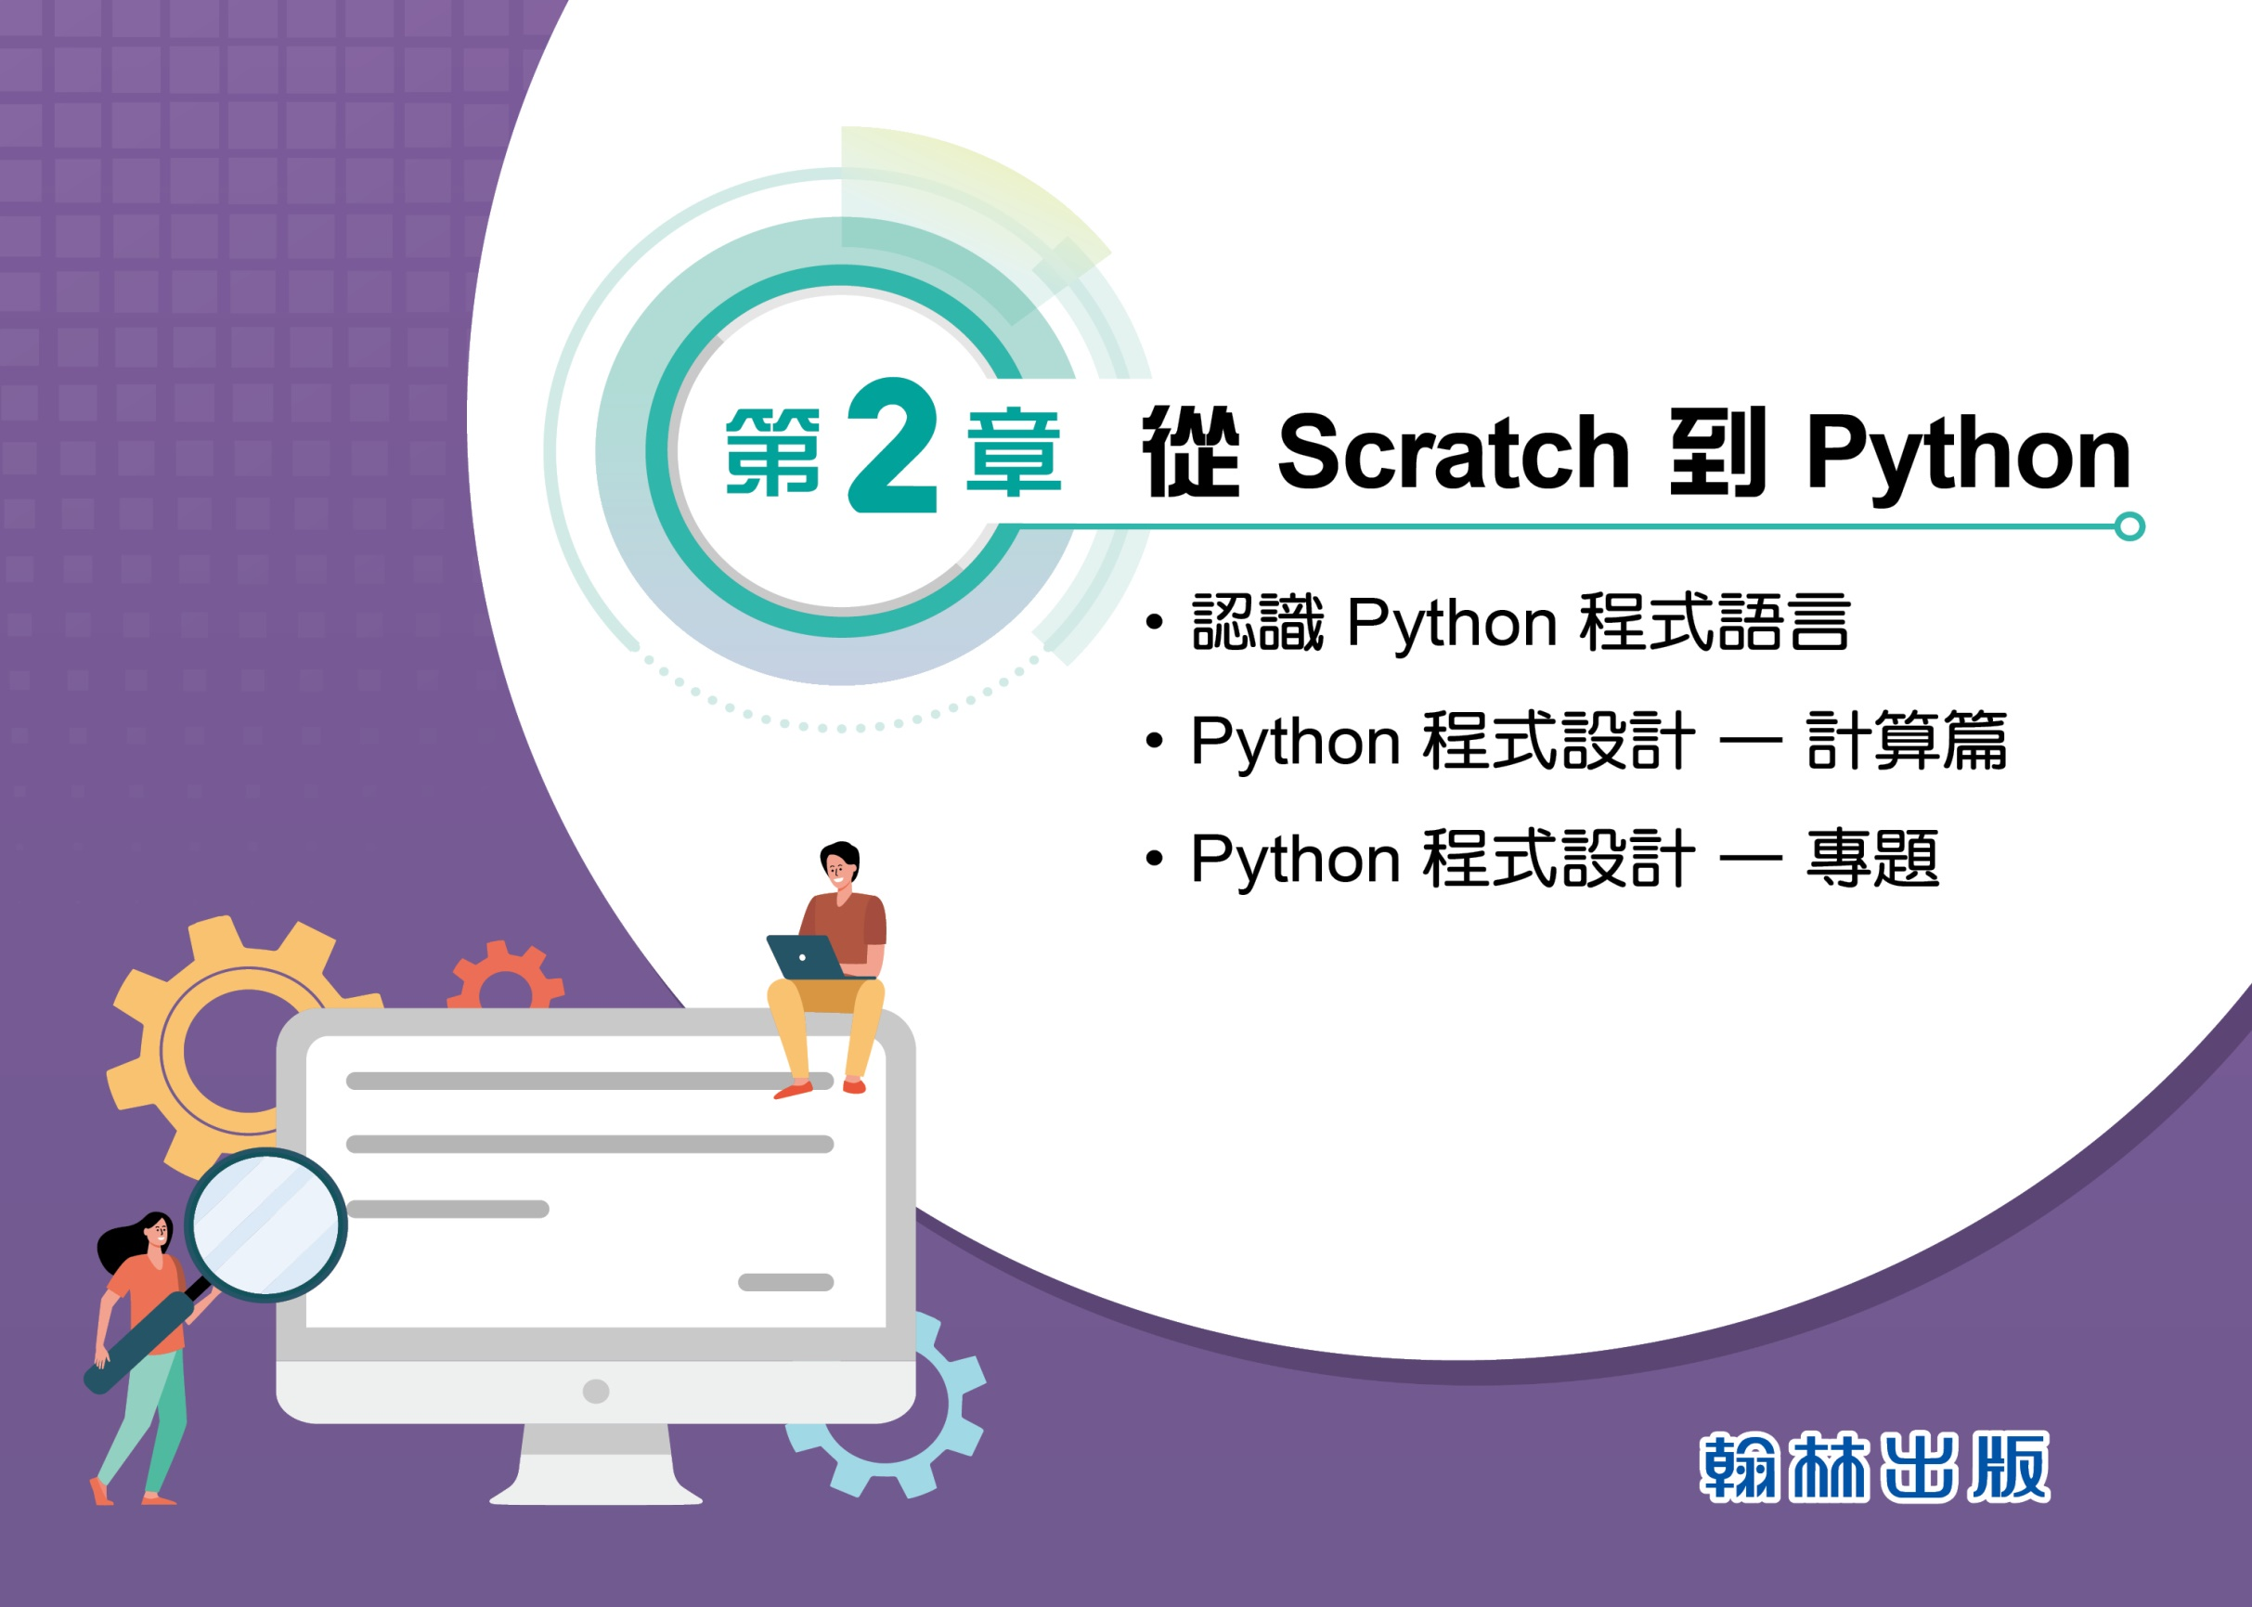

Slide 2
Python 程式設計-計算篇
認識Python
程式語言
Python
程式設計
計算篇
Python
程式設計
專題

Slide 3
目 錄
1. 哈囉程式
5. 累加計算
2. 求三數之和
6. 密碼檢查
3. 求平均數
7. 任意數所有因數
4. 計算學期成績
8. 抽獎程式

Slide 4

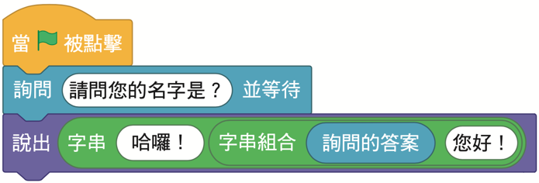
哈 囉 程 式
影片
Python計算篇－哈囉程式
◼︎ 設計一個程式，讓使用者輸入名字後，
電腦會將名字呈現在畫面
◼︎ 這個程式相對應的Scratch程式

Slide 5
input 指令
◼︎ input 指令是讓使用者由鍵盤輸入資料，
通常會用變數儲存該資料，語法如下:
變數 = input(['提示字串'])
等號 ( = ) 為指派作用，用來將等號右邊的數值儲存到等號左邊的變數
例如：
score = 90
sum = 10 + 20

Slide 6
input 指令
◼︎ input 指令是讓使用者由鍵盤輸入資料，
通常會用變數儲存該資料，語法如下:
變數 = input(['提示字串'])
input()為輸入函數(function)，函數後的
小括號 ( )內可放入控制函數執行的參數。
input後的小括號 ( )可以放入使用者輸入時的提示文字。
例如：
score = input('請輸入考試成績')

Slide 7
input 指令
◼︎ input 指令是讓使用者由鍵盤輸入資料，
通常會用變數儲存該資料，語法如下:
變數 = input(['提示字串'])
小括號 ( )內的[ ]為一種可省略(optional)的表示法，意思是[ ]的部份(即提示文字)可以加入也可以不加
例如：
score = input('請輸入考試成績')
score = input()
以上兩種均為合法的命令

Slide 8
input 指令
◼︎ input 指令是讓使用者由鍵盤輸入資料，
通常會用變數儲存該資料，語法如下:
變數 = input(['提示字串'])
單引號' ' 中的內容會被程式視為字串，通常會在字串前後成對出現。
字串的表示除了單引號，也可用雙引號
" "。
score = input('請輸入考試成績')
score = input("請輸入考試成績")
以上兩種均為正確的語法

Slide 9
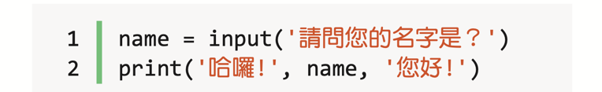
哈 囉 程 式
Python 程式碼：
1
2
3
◼︎ 第1行: input讓使用者輸入名字，並將名字存入到變數
name
◼︎ 第2行:
  print後小括號內的項目為欲輸出的內容，文字間的
  逗號可將各種輸出內容連接起來。
  以逗號相隔是因為輸出內容性質不同，一為文字(1, 3)，一為變數(name)(2)。
  變數name內容為透過input取得之使用者輸入名字 。

Slide 10
Print 指令
◼︎ print指令為輸出資料，可以一次輸出多個
項目，項目之間以(,)隔開，語法如下:
sep 分隔字元: 如果有多個項目，項目間使用分隔字元區隔，預設為一個空白字元。
end 結束字元: 輸出完成時於輸出結尾所自動加入的字元，預設為一個換行字元。
[ ]的內容為選擇性的控制參數，代表這部份可以輸入，也可以省略。

Slide 11
Print 指令
◼︎ 範例程式1:
  print(”How", ”are", ”you?")
  print(”How", ”are", ”you?", sep="@")
◼︎ 執行結果:
  How are you?
  How@are@you?

Slide 12
Print 指令
範例程式2:
  print("How", "are", ”you?")
  print("How", "are", ”you?", end="#")
  print("How", "are", ”you?")
執行結果:
  How are you?
  How are you?#How are you?
上述程式第1行省略end，輸出結尾為預設換行
上述程式第2行將end設定為“#”,輸出結尾不換行，以#取代，故第3行的輸出也連接到第2行結尾端

Slide 13

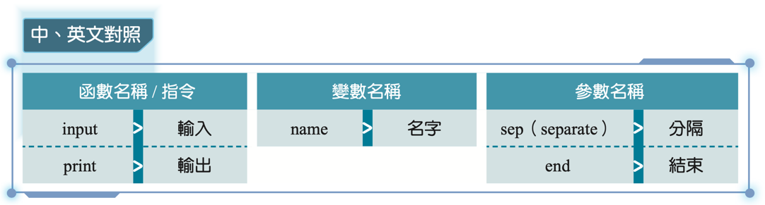
Python 程式中英對照

Slide 14
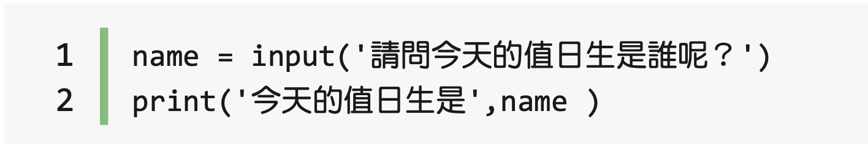

課 堂 練 習
值日生
請設計一個程式，讓使用者輸入值日生的名字後，電腦會將今天值日生的名字呈現在畫面上。

Slide 15
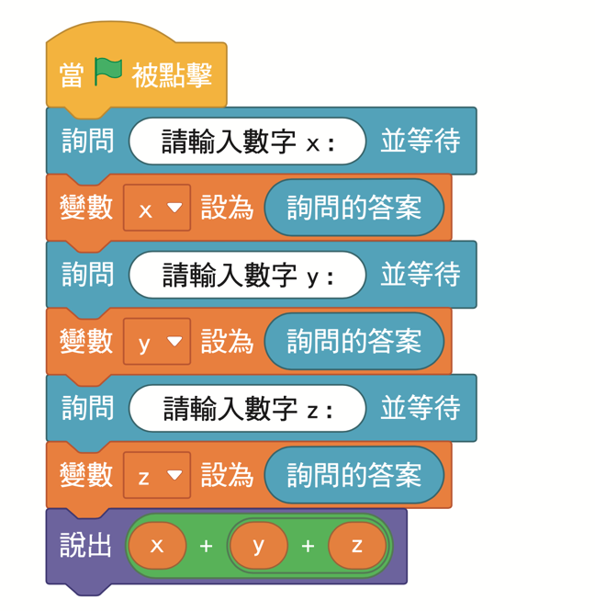

範例- 求三數之和
設計一個程式，讓使用者輸入三個數
字，並輸出三數之和
對應的 Scratch
程式積本如右
影片
Python計算篇－求三數之和程式

Slide 16
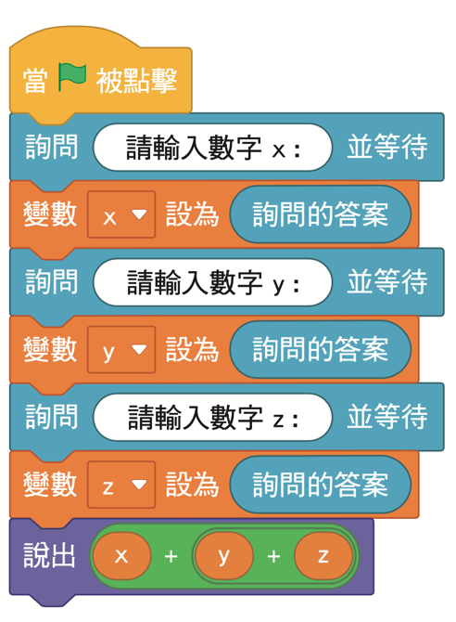
範例 - 求三數之和
input先輸出提示文字 請輸入數字 x:
等使用者輸入數字字串並按Enter送出後，input取得該數字字串內容
int()函式將input取得的數字內容轉換為整數
轉換後的整數經由=(指派)存入變數x中

Slide 17
Input 函式
_{小知識}
input()
範例程式:
x = input('請輸入x:')
print(x+x)
y = int(input('請輸入y:'))
print(y+y)
執行結果:
請輸入x: 20
2020
請輸入y: 20
40
input()指令所取得的使用者輸入內容，最後的傳回值為字串型態。
如果直接將傳回值拿來進行加法運算，結果會得到字串的相加，如範例中的 x+x 結果為 2020，因為儲存在變數x中的是'20'這串文字。
因此必須先用int()指令強制將input傳回的字串轉換為整數，才能使用加號進行運算，如範例中的 y+y，計算結果為 40

Slide 18
範例 - 求三數之和
input先輸出提示文字請輸入數字 y:
等使用者輸入數字字串並按Enter送出後，input取得該數字字串內容
int()將input取得的數字內容轉換為整數
轉換後的整數經由=(指派)存入變數y中

Slide 19
範例 - 求三數之和
input先輸出提示文字 請輸入數字 z:
等使用者輸入數字字串並按Enter送出後，input取得該數字字串內容
int()將input取得的數字內容轉換為整數
4. 轉換後的整數經由=(指派)
存入變數z中

Slide 20

範例 - 求三數之和
print(x+y+z)先計算()中的運算
結果
2. 接下來將運算結果輸出至螢幕

Slide 21
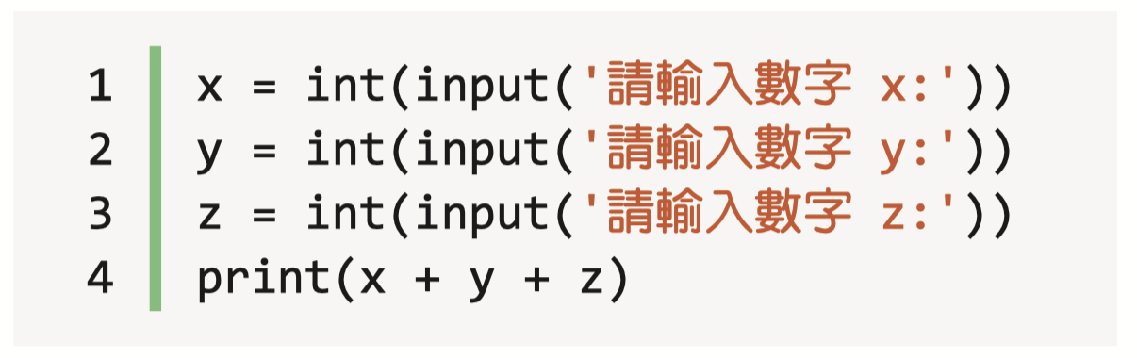
範例 - 求三數之和

Slide 22
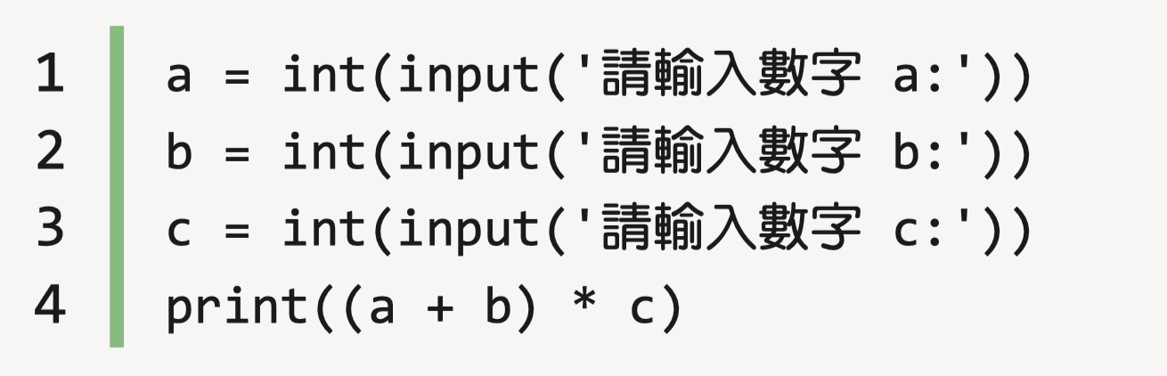
課 堂 練 習
求（a＋b）x c 的值
設計一個程式，讓使用者依序輸入 a、b、c 後，再呈現（a＋b）×c 的值

Slide 23
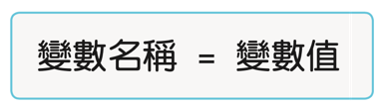
變數與資料型態
在程式中使用變數來儲存資料，語法如下:
python會根據要存入變數的值來設定適合的變數資料型態，例如：
不同型態的資料，會影響到電腦要配置多大的記憶體空間給這個變數使用。
x = 30
因為30為整數，所以變數x被設定為整數變數

Slide 24
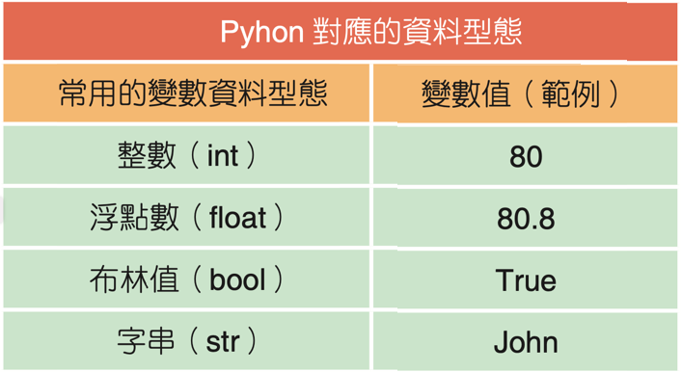
變數與資料型態
常用的變數類型

Slide 25
變數與資料型態
資料型態
整數(int): 用在儲存整數，例如:1臺任天堂Switch主機、
2支 Joy-Con 控制器等。
浮點數(float):用在儲存小數，例如:身高 163.8 cm、
體重 40.2 kg 等。
布林值(bool):是一種邏輯判斷的表示，只有真(True)
和假(False)兩種，如果輸入 2>4，則執行後的結果為 False，表示 2>4 為假 (需注意的是第一個
英文 T 和 F 必須為大寫字母)。
字串(str):通常用在儲存單字，例如:John、小明等。

Slide 26
變數與資料型態
程式 | 註解
score = 80 | # 變數值是80，自動設定變數為整數
average = 80.8 | # 變數值是80.8，自動設定變數為浮點數
flag = True | # 變數值是True，自動設定變數為布林值
name = 'John' | # 變數值是John，自動設定變數為字串
#號後面的文字代表程式註解，Python會忽略它不去解譯
程式註解用來說明某段程式的目的或某些變數的作用，以利閱讀，通常是使用自然語言來描述

Slide 27
資料型態轉換
資料型態相同的變數才能進行運算。
變數可以在不同型態間進行轉換，例如
  - 從整數變數轉換成小數變數
  - 從字串變數轉換為整數變數
Python的變數型別轉換分為以下兩類
  - 自動型別轉換
  - 強制型別轉換

Slide 28
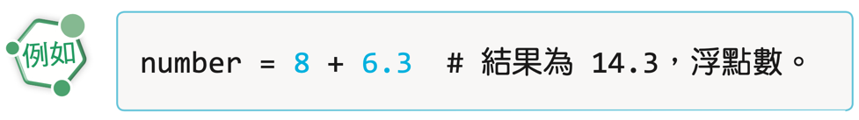
資料型態轉換
自動型別轉換
對於某些資料型態，Python能夠進行
簡單的自動轉換。
如果是整數與浮點數運算，系統會先將
整數轉換成浮點數再運算，而最後的運
算結果仍為浮點數。

Slide 29
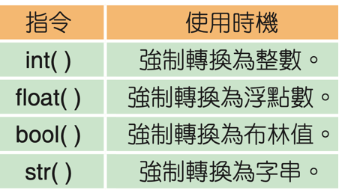
資料型態轉換
強制型別轉換
如果系統無法自動進行資料型態轉換，
就需使用下列的強制資料轉換指令 。

Slide 30
資料型態轉換
【例】如果對整數與字串做加法運算，
會產生錯誤。
程式 | 註解
number1 = 56 + '23' | # 錯誤，無法進行運算
number2 = 56 + int('23') | # 正確，結果為 79
第一行程式錯誤，因不同類型的變數無法進行運算，而且字串也無法自動轉換為整數。
第二行用int()對字串'23'進行強制型別轉換，將他轉換為與56同樣的整數變數，二者才能進行加法運算。

Slide 31
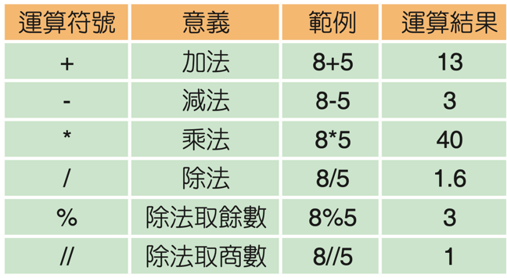
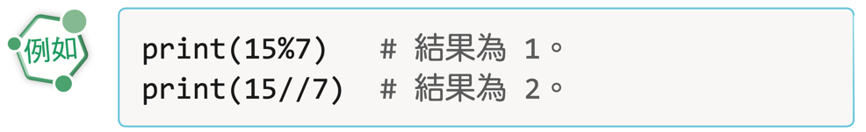
算數運算符號
Python 中，可使用的算術運算符號有 6 種

Slide 32
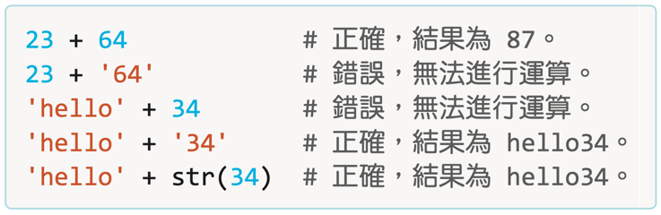
數字與字串間的運算
加號不僅可用於數值運算，也可用於字串組合。
只有資料型態相同的變數才能進行運算。

Slide 33
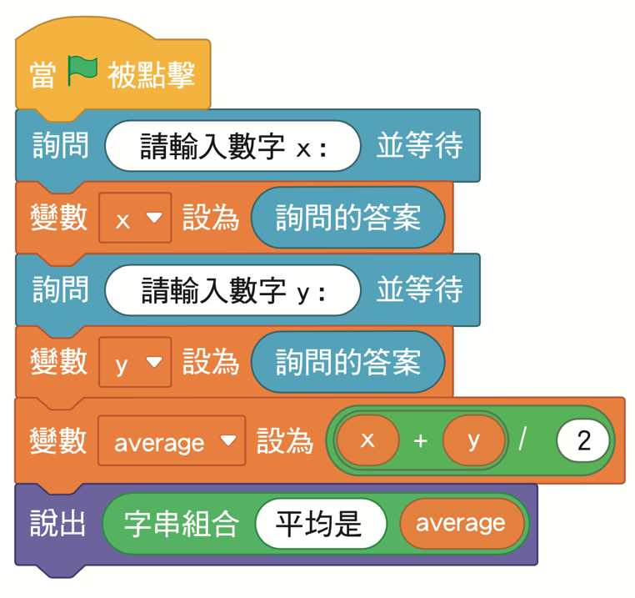
範例 - 求平均數
請設計一個程式，讓使用者
  輸入兩個數字
  呈現兩個數字的平均值
對應之Scratch
積木如右圖
影片
Python計算篇－求平均數程式

Slide 34
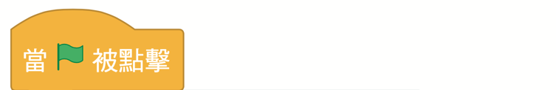
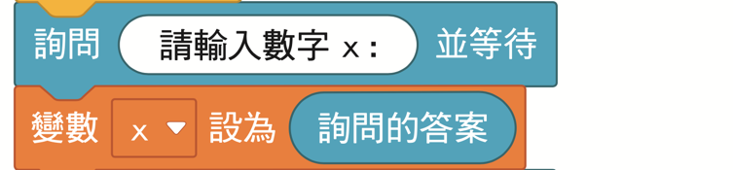
範例 - 求平均數
1. input先輸出提示文字 請輸入數字 x:
2. 待使用者輸入數字字串並按Enter送出後，
input取得該數字字串內容
3. int()函式將input取得的數字內容強制轉換為整數
4. 轉換後的整數經由=(指派)存入變數x中

Slide 35
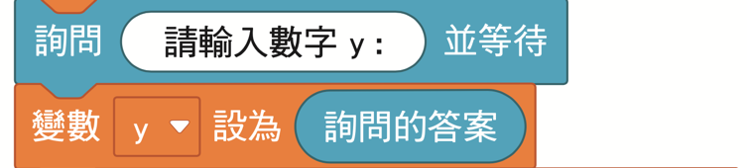
範例 - 求平均數
1. input先輸出提示文字 請輸入數字 y:
2. 待使用者輸入數字字串並按Enter送出後，
input取得該數字字串內容
3. int()將input取得的數字內容強制轉換為整數
4. 轉換後的整數經由=(指派)存入變數y中

Slide 36
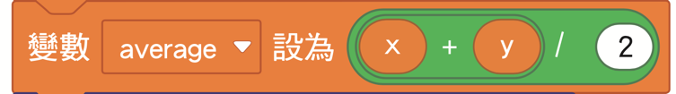
範例 - 求平均數
1. =(指定運算子)會先計算=右邊的結果，
再將計算結果存回=左邊的變數
2. 先計算出(x + y) / 2的值
3. 再將計算出來的值存到變數average中

Slide 37
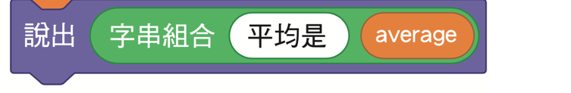
範例 - 求平均數
print()會輸出小括號內的結果
先將average變數中的數值強制轉換為字串
再將'平均是'以及轉換average後的字串
連接起來(+)
4. 最後print()將連接的結果輸出到螢幕上

Slide 38
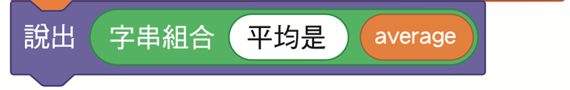
範例 - 求平均數

Slide 39
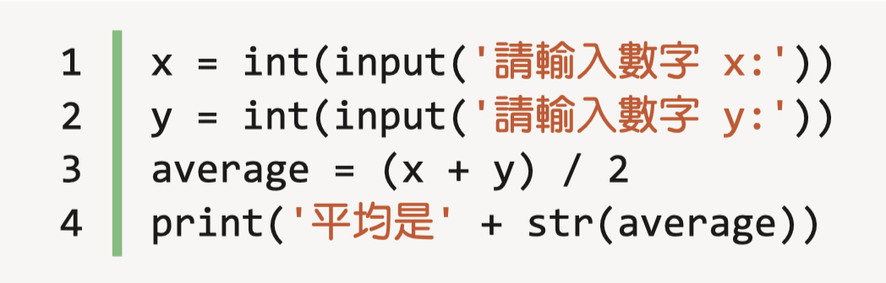
範例 - 求平均數

Slide 40
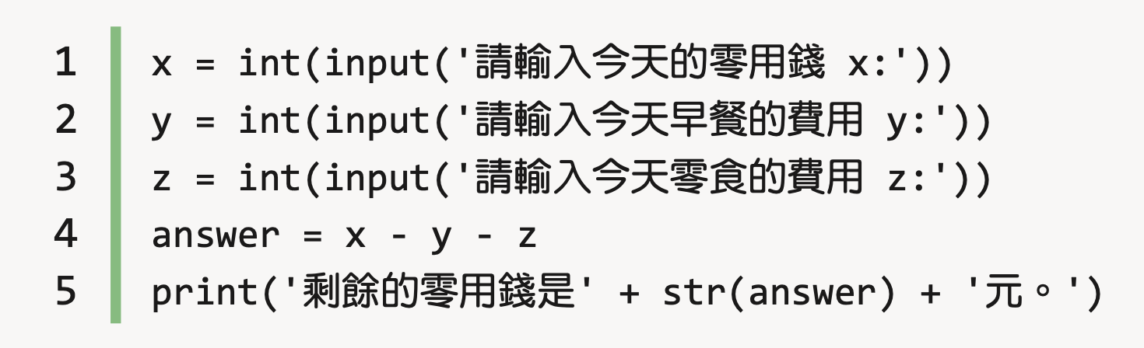
課 堂 練 習
剩餘的零用錢
讓使用者依序輸入今天的零用錢、早餐的費用及零食的費用，再呈現剩餘的零用錢

Slide 41
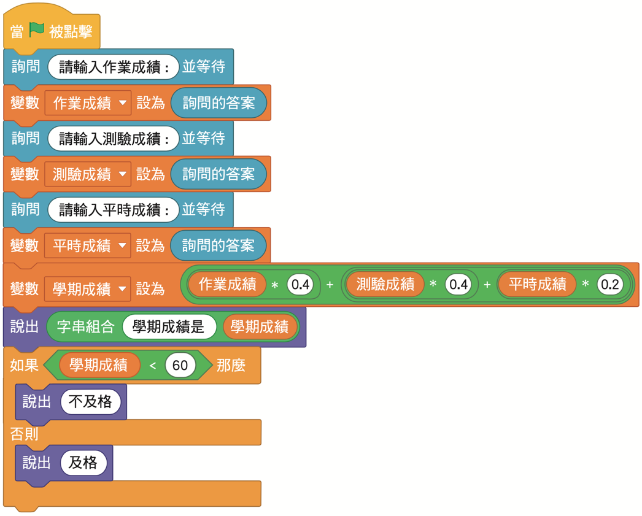
範例 – 計算學期成績
讓使用者輸入各項成績後，
再將各項成績轉換為學期成績
2. 判斷學期成績是否及格? (作業成
績占40%，測驗成績占40%，平
時成績占20%，學期成績60分
為及格分數。)
影片
Python計算篇－計算學期成績程式

Slide 42
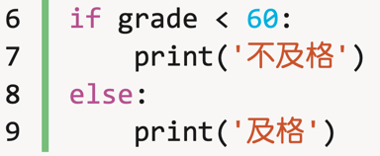
範例 – 計算學期成績

Slide 43
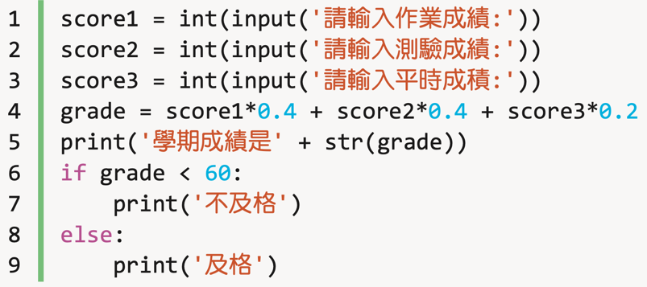
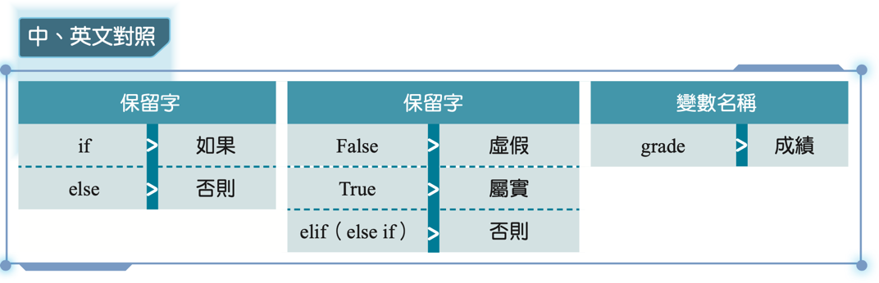
範例 – 計算學期成績
保留字是文字式程式語言 中，已有特定意義的英文單字，不可用來作為使用者自訂的變數名稱。

Slide 44
範例 – 計算學期成績
第1行: 將使用者輸入的第一個數字存到變數score1。
第2行: 將使用者輸入的第二個數字存到變數score2。
第3行: 將使用者輸入的第三個數字存到變數score3。
第4行: 依權重計算學期成績，將結果儲存至變數grade。
第5行: 因為grade是浮點數，所以須強制轉換成字串才能與'學期成績是'進行字串相加，並由print輸出再結果。
第6∼9行: 使用雙向選擇結構判斷，如果grade小於60則輸出不及格，否則輸出及格。

Slide 45
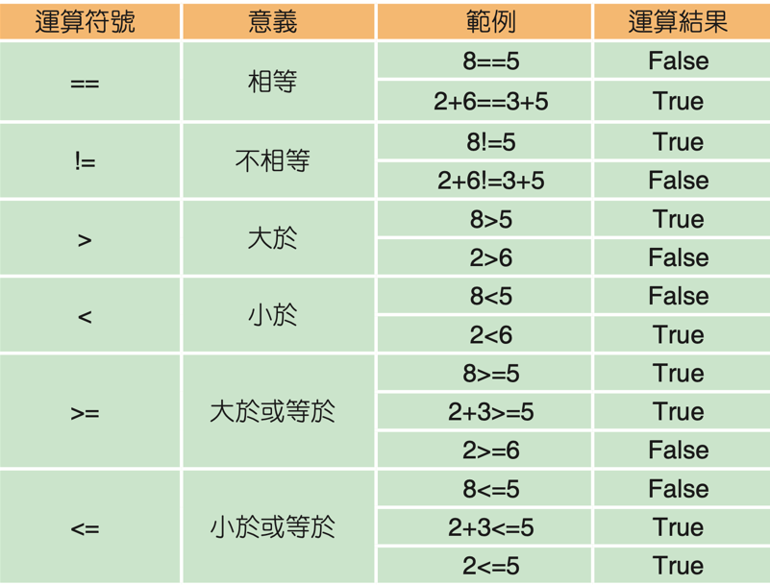

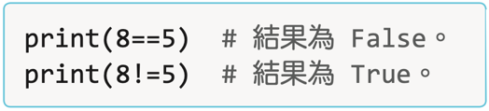
關係運算符號
Python 可使用的關係運算符號有以下 6 種

Slide 46
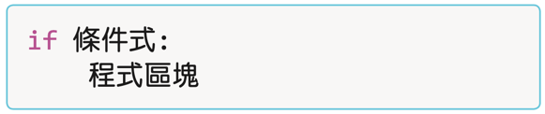
單向選擇結構
日常生活中，經常會遇到要作決策的情況，例如: 如果下雨了，就帶傘出門。
程式可以根據條件式運算結果，執行不同的程式區塊。
最簡單流程控制是單向選擇結構，語法如下:

Slide 47
單向選擇結構
縮排
if後面接條件式，條件式的運算結果為布林值
(只有True或False兩種可能值)：
  當條件式為 True 時，就執行程式區塊的敘述
  當條件式為 False 時，不會執行程式區塊。
條件式之後必須有冒號，程式區塊須縮排。縮排程式碼，可使用 1 個 Tab 鍵或 4 個 空白字元。

Slide 48
單向選擇結構
範例程式:
x = int(input('請輸入一整數:'))
if x > 0 :
print('你輸入的數是',x)
print(x,'是一個正整數')
print('程式結束')
若條件x>0成立，則執行
區塊內全部程式碼
區塊內的程式碼均需縮排
最後一行不在條件區塊內，
不管條件成立與否都會執行

Slide 49
單向選擇結構
範例程式:
x = int(input('請輸入一整數:'))
if x > 0 :
print('你輸入的數是',x)
print(x,'是一個正整數')
print('程式結束')
執行範例1
  請輸入一整數: 5
  你輸入的數是 5
  5 是一個正整數
  程式結束
執行範例2
  請輸入一整數: -3
  程式結束

Slide 50
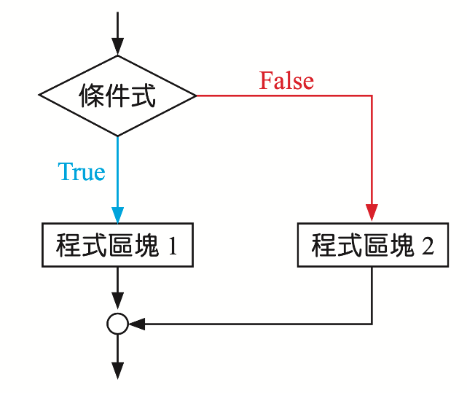
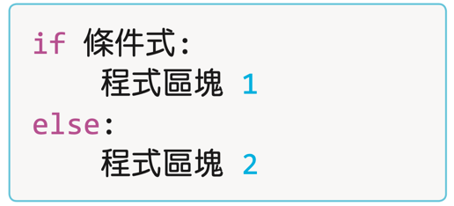
雙向選擇結構
如果面臨兩種情況(條件)，希望遇到不同情況分別
做不同的事，就需要使用雙向選擇結構。
【例】如果天冷就穿外套；否則就不穿。
雙向選擇結構語法如下:
當其中一個條件式為True時，就執行程式區塊1，
否則就執行 else 裡面的程式區塊 2。

Slide 51
雙向選擇結構
範例程式:
x = int(input('請輸入一整數:'))
if x >= 0:
print(x,'是一個正整數')
else:
print(x,'是一個負整數')
print('程式結束')
若條件x>=0成立，則執行此區塊內全部程式碼
若條件x>=0不成立，則執行此區塊內全部程式碼

Slide 52
雙向選擇結構
執行範例1
  請輸入一整數: 5
  5 是一個正整數
  程式結束
執行範例2
  請輸入一整數: -3
  -3 是一個負整數
  程式結束
執行範例3
  請輸入一整數: 0
  0 是一個正整數
  程式結束
範例程式:
x = int(input('請輸入一整數:'))
if x >= 0:
print(x,'是一個正整數')
else:
print(x,'是一個負整數')
print('程式結束')

Slide 53
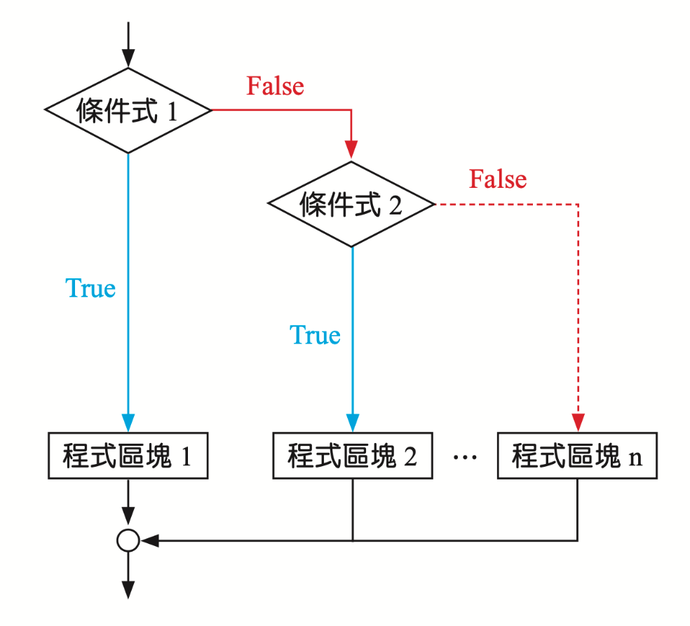
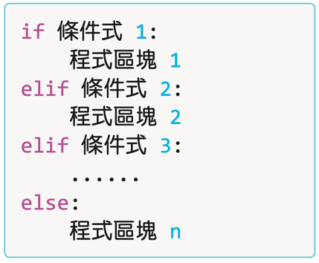
多向選擇結構
如果發生的情況不只兩種，就可以透過使用
elif 指令，做更進一步的選擇。

Slide 54
多向選擇結構
【例】如果90分以上，就給A；80分以上，
就給B；70分以上，就給C…。
多向選擇結構語法如下:
當其中一個條件式為 True ，就執行相對應的程式區塊
當所有條件式皆為 False 時，就執行 else 裡面的程式區塊

Slide 55
多向選擇結構
執行範例1
  請輸入一整數: 5
  5 是一個正整數
  程式結束
執行範例2
  請輸入一整數: -3
  -3 是一個負整數
  程式結束
執行範例3
  請輸入一整數: 0
  輸入值為零
  程式結束
範例程式:
x = int(input('請輸入一整數:'))
if x > 0:
print(x,'是一個正整數')
elif x < 0:
print(x,'是一個負整數')
else: ##
print('輸入值為零')
print('程式結束')

Slide 56
課 堂 練 習
個人平均成績比較
讓使用者輸入自己的國文、英文及數學成績後，計算個人平均成績，再與班級總平均成績相比，並判斷個人平均成績是否高於、低於或等於班級總平均成績。
班級平均:國文: 70分
英文: 75分
數學: 65分

Slide 57
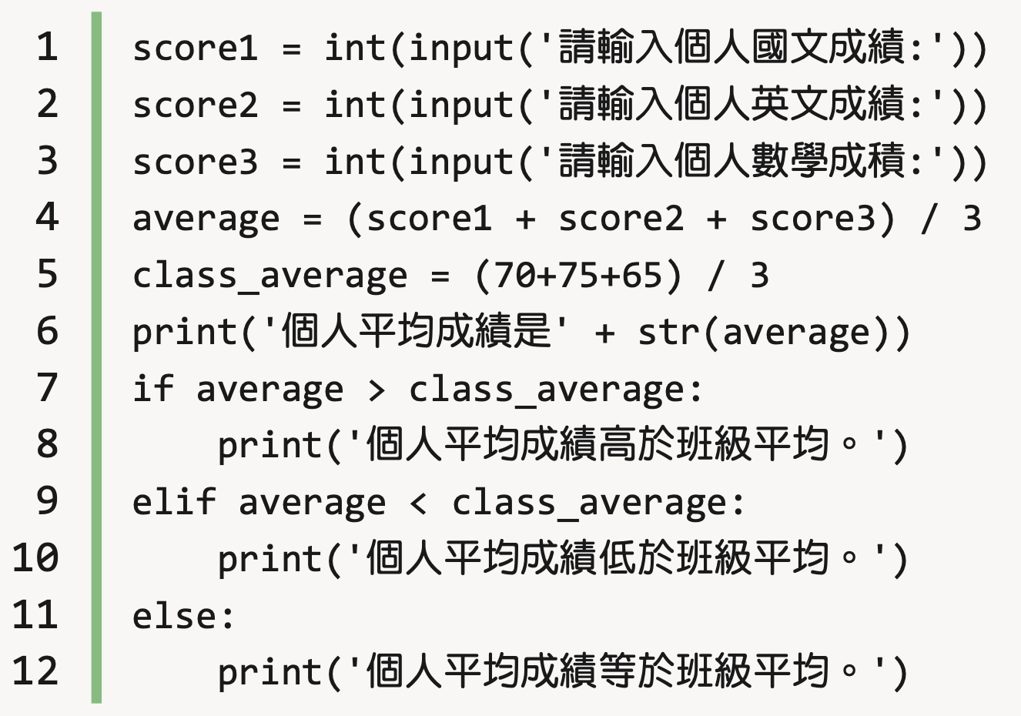
課 堂 練 習
個人平均成績比較

Slide 58
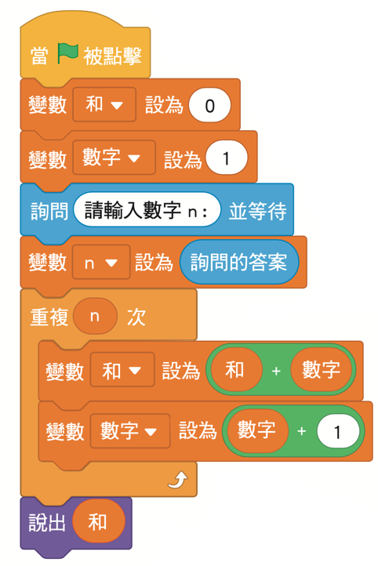
範例 – 累加計算
讓使用者輸入數字 n 後，再計算1 + 2 + 3 +⋯+ n 的值
對應之Scratch
積木如右圖
影片
Python計算篇－累加計算程式

Slide 59


範例 – 累加計算

Slide 60
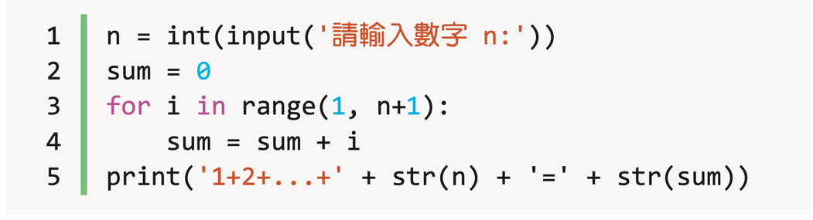
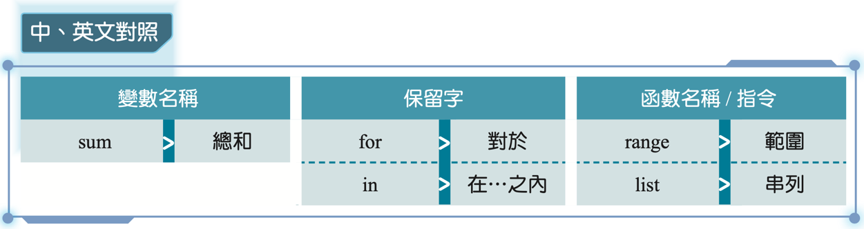
範例 – 累加計算

Slide 61
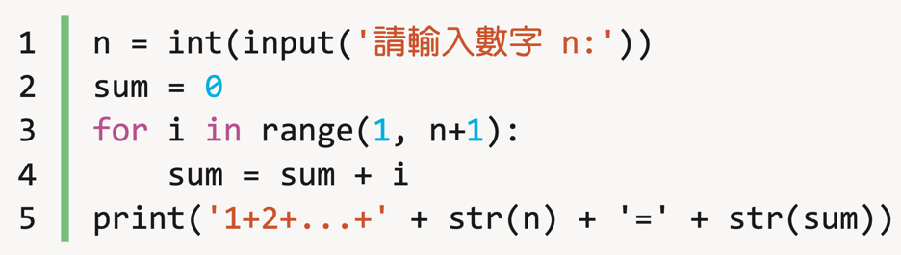
範例 – 累加計算
第1行: 將使用者輸入的文字以int()強制轉換為數字後, 存入變數n。
第2行: 將變數sum設為0，用以儲存累加的總和。
第3∼4行: 將1到n串列(由range產生)中的數值代入變數i，
並執行計次式迴圈
  迴圈執行第1次時, i值為1, 將i值累加到sum中
  迴圈執行第2次時, i值為2, 將i值累加到sum中
  …
  迴圈執行第n次時, i值為n, 將i值累加到sum中
4. 第5行: 呈現出總和(sum)。

Slide 62
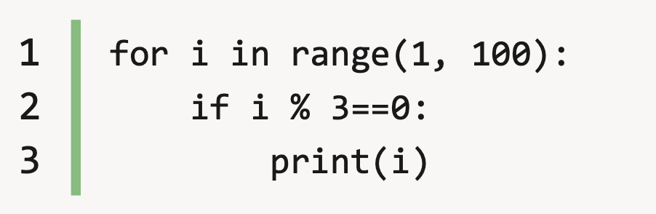
課 堂 練 習
3 的倍數
設計一個程式，讓電腦顯示出
1∼100 以內 3 的倍數

Slide 63
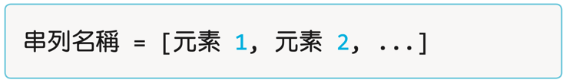
串列的資料結構
程式中的資料通常使用變數來儲存
但是對於大量的資料(例如要儲存全班的電腦科學期成績)則可以用串列簡化變數的需求量
每一個串列擁有一個識別名稱
串列中的每一個資料稱為元素，每一元素相當於一個變數

Slide 64
串列的資料結構
要存取串列中特定元素，是以元素在串列中的位置做為索引值。
建立串列的語法如下:
串列的元素置於中括號[]內，元素間以逗號,間隔。

Slide 65
串列的資料結構
可以利用print()將串列內容全部輸出。
list1 = [1, 2, 3, 4, 5]
list2 = ['John', 'Marry', 'Tom']
print(list1) #輸出結果為 [1, 2, 3, 4, 5]
串列中的元素資料型態可以相同，也可不相同。如下列的串列list包含三種不同資料型態的元素
list3 = ['Hellen', 18, True]

Slide 66
串列的資料結構
python 的串列索引值從0開始
  第一個元素的索引值是0，第二個元素的索引值是1，第三個元素的索引值是2，以此類推。
  索引值也可以是負數，代表從串列最後算起第幾個元素，例如:最後一個元素的索引值即為-1
list1 = [1, 2, 3, 4, 5]
list2 = ['John', 'Marry', 'Tom']
list3 = ['Hellen', 18, True]
print(list1[0]) #輸出結果為 1
print(list2[1]) #輸出結果為 Marry
print(list3[-1]) #輸出結果為 True

Slide 67
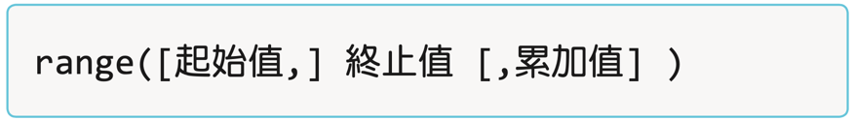
range 函式
計次式迴圈中經常使用 range 函式來建立整數
循序串列，語法如下:
產生的串列是由起始值開始(預設值為0)，每次
遞增累加值(預設值為1)，直到終止值的前一項
如: range(1, 5) 會產生一個從1開始，小於5 (不包含5)的整數串列，因此回傳的串列是 [1, 2, 3, 4]
若要產生從1~20的整數串列，要寫成
range(1, 21)

Slide 68
range 函式
範例程式:
list1 = range(5) # 執行後，list1 的內容是 [0, 1, 2, 3, 4]
list2 = range(1, 5) # 執行後，list2 的內容是 [1, 2, 3, 4]
list3 = range(1, 5, 2) # 執行後，list3 的內容是 [1, 3]
list4 = range(5, 1, -1) # 執行後，list4 的內容是 [5, 4, 3, 2]

Slide 69
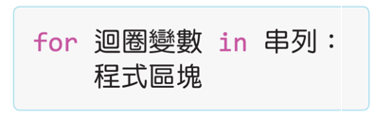
for 迴圈
for 迴圈是一種處理重覆步驟的語法，它會從一個串列中逐一取出元素，再指定給迴圈變數，串列中的元素個數是重複迴圈中程式碼執行的次數。
for 和 in 之間的迴圈變數可以自己定義名稱，而 in 後面接著一個序列類型的資料(如串列就是一種序列)。
for 迴圈語法如下：

Slide 70
for 迴圈
for 迴圈會依序從序列中取得元素，並且將元素
指定給前面自訂的迴圈變數，再執行迴圈裡的
內容，直到序列中每一元素都被取過為止。
和if結構一樣，for 迴圈的程式區塊也要向內縮排，以利識別要重複執行的程式內容。
縮排

Slide 71
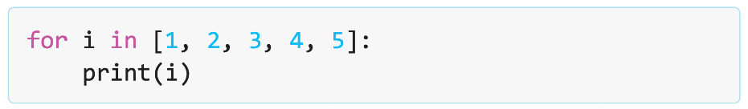
for 迴圈
以上述程式碼為例，for迴圈會依序
  從串列([1,2,3,4,5])中取得一個整數，
  將這個整數指定給前面自訂的迴圈變數(i)，
  執行迴圈裡的內容(輸出變數i: print(i))
  1) 2) 3)將一直重複執行，直到串列中每一整數都被取過為止。
上述程式的執行結果為：
1
2
3
4
5

Slide 72
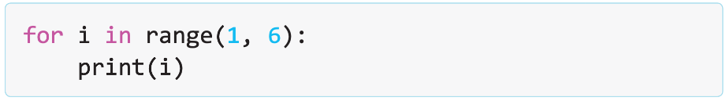
for 迴圈
上述程式中的串列([1,2,3,4,5])也可以藉由
之前學到的range 函式來建立，而將程式改寫
range(1, 6) 會產生一個從1開始，小於6
(不包含6)的整數串列，因此回傳的串列是
[1,2,3,4,5]

Slide 73
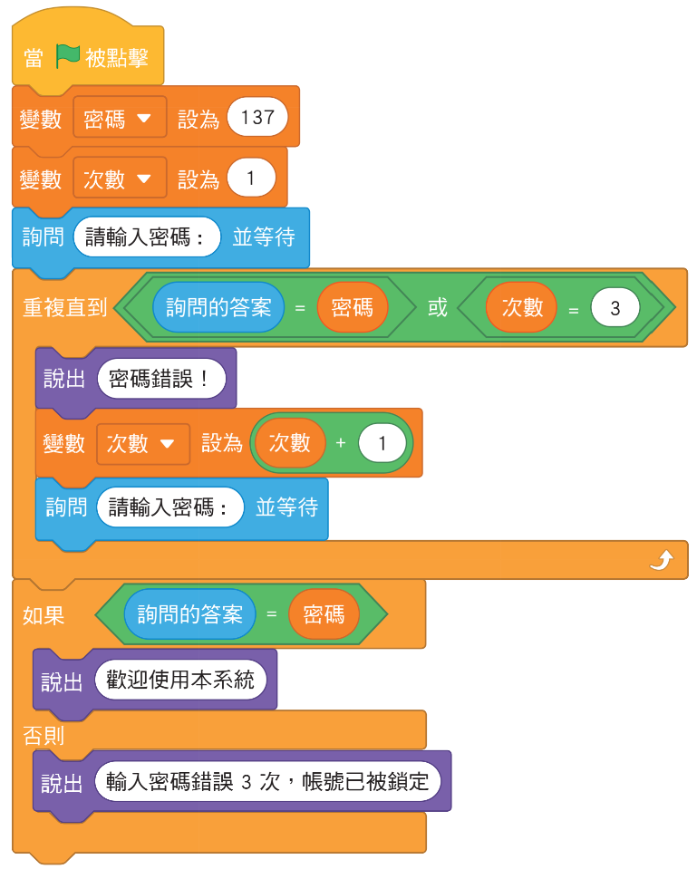
範例 – 密碼檢查程式
設計一個電腦系統的密碼驗證機制，條件如下：
若第一次輸入密碼錯誤後，可再重複嘗試輸入兩次。
若三次密碼都錯誤，跳出使用者帳號被鎖定的訊息。
對應之Scratch
積木如右圖
影片
Python計算篇－密碼檢查程式

Slide 74


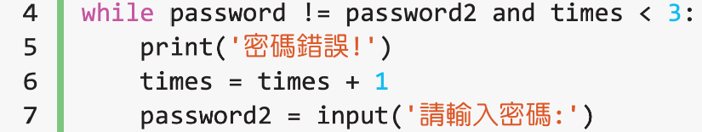
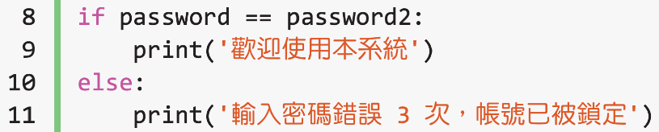
範例 – 密碼檢查程式

Slide 75


範例 – 密碼檢查程式

Slide 76

範例 – 密碼檢查程式
第1行：將字串變數password設為 137，用以當做預設密碼。
第2行：將整數變數times 設為 1，用以當做輸入的次數。
第3行：要求使用者輸入密碼，並存到變數password2。

Slide 77
範例 – 密碼檢查程式
第4∼7行：
  使用條件式迴圈判斷，當預設密碼password與輸入的密碼password2 不同(password != password2)，而且輸入次數仍小於三次 (times < 3)時，顯示密碼錯誤、輸入的次數增加1、再次要求使用者輸入密碼。
  當預設密碼與使用者輸入的密碼相符(password == password2)，或預設密碼與輸入的密碼不符的次數達到第三次(times >= 3)，也就是違反了第4行while後面的條件，則會跳出迴圈，繼續執行第8行以後的程式碼。

Slide 78
範例 – 密碼檢查程式
第 8∼11 行進行雙向選擇結構判斷：
  第8行: 如果預設密碼與輸入的密碼相同(password == password2)，則執行第9行程式，呈現歡迎使用本系統。
  第10行: 否則(即違反第8行if後面的條件)，則執行第11行程式，呈現輸入密碼錯誤3次，帳號已被鎖定。

Slide 79
課 堂 練 習
密碼檢查-進階
設計一電腦系統的密碼驗證機制，條件如下:
1. 若第一次輸入錯誤後，可再重複嘗試四次。
2. 五次密碼都錯誤，跳出使用者帳號被鎖定的
訊息。
3. 預設密碼設為 25，如果輸入 1∼100 以外的
密碼數字，則讓使用者重新輸入。

Slide 80

課 堂 練 習
密碼檢查-進階

Slide 81

邏輯運算符號
Python 中，可使用的邏輯運算符號有3 種，如下表所示

Slide 82

邏輯運算符號
print(not(5<8))
因為(5<8)成立，其值為True，最後再經由not運算，
最終結果變為False，由print輸出
print((5>2) and (6<8))
(5>2)成立，其值為True；(6<8)亦成立，其值為True；
二者經由and運算，最終結果為True ，由print輸出
print((5>2) or (6>8))
(5>2)成立，其值為True；(6>8)亦成立，其值為False；
二者經由or運算，最終結果為True ，由print輸出

Slide 83

While 迴圈
當不知道要重複執行幾次，而只知道繼續重複執行的條件，這時侯就要使用條件式迴圈。
Python 的條件式迴圈使用while，後面接的是條件式。
若條件式成立，則重複執行迴圈的程式區塊，若條件式不成立，則跳出迴圈。
while條件式迴圈語法如下：

Slide 84


While 迴圈
Scratch條件式迴圈積木是重複執行直到條件成立為止，所以這時侯的條件式是結束重複執行的條件。
Python的while迴圈是重複執行直到條件不成立為止，所以這時侯的條件式是允許重複執行的條件。

Slide 85

範例 – 任意數的所有因數
讓使用者輸入一個數字後，再找出該
數字的所有因數。
對應之Scratch
積木如右圖
影片
Python計算篇－任意數的所有因數程式

Slide 86


範例 – 任意數的所有因數

Slide 87


範例 – 任意數的所有因數

Slide 88

範例 – 任意數的所有因數
第1行：將使用者輸入的數字存到變數 n。
第2行：定義一個名稱為factors的空串列。
第3行：以range產生一個1到n的整數串列，其內容為[1, 2, 3, …, n]，依序將串列中的整數導入到變數i以執行計次式迴圈，每一次都會重複執行程式區塊內的程式(第4,5行) 。

Slide 89
範例 – 任意數的所有因數
4.第4∼5行：本程式目的是找出所有因數，而n的因數
就是那些可以整除n的數字，所以第4行將每一個變
數i都拿來檢查是否能整除n(n除以i的餘數為0)，
如果可以，就表示這個i是n的因數，並執行第5行
將i的值新增到串列factors。
5. 第6行：呈現出所有因數。

Slide 90
串列進階用法
一個串列，可以使用索引值去取用串列中的元素，索引值可以是單一個數字，來一次取用串列中的一個元素；在串列的中括號裡面，索引值也可以是一個數字範圍，來一次取用串列中多個元素，形成另外一個子串列。
list1 = ['a','b','c','d','e']
list2 = list1[1:3]
list1的索引值1的位置為'b'（因為索引值由0開始)
list2從串列list1中的索引值1的位置開始取用，直到不包含索引值3的位置，將之間的元素取出來。
執行後，list2的內容是 ['b', 'c']。

Slide 91
串列進階用法
list1 = ['a','b','c','d','e']
list3 = list1[2:]
從索引值2的位置('c')開始取用，直到最後一個元素位置('e')，將之間的元素取出來。
執行後，list3 的內容是 ['c', 'd', 'e']。
list1 = ['a','b','c','d','e']
list4 = list1[:3]
從索引值0的位置('a')開始取用，直到不包含索引值3的位置，將之間的元素取出來。
執行後，list4的內容是 ['a', 'b', 'c']。

Slide 92

串列進階用法

Slide 93
串列進階用法
串列的內容也可以新增元素、刪除元素，
或是將元素插入到指定的位置上。
在串列list1中，新增元素c，可以寫成
list1.append('c')。
list1 = ['a', 'b']
list1.append('c')
執行後，list1的內容是 ['a', 'b', 'c']。

Slide 94
串列進階用法
串列的內容也可以新增元素、刪除元素，
或是將元素插入到指定的位置上。
在串列list2 中，刪除元素b，可以寫成
list2.remove('b’)。
list2 = ['a', 'b']
list2.remove('b')
執行後，list2 的內容是 ['a']。

Slide 95
串列進階用法
串列的內容也可以新增元素、刪除元素，
或是將元素插入到指定的位置上。
在串列list3 中，插入元素b到第0項，可以寫成
list3.insert(0,'b')。
list3 = ['a', 'b']
list3.insert(0, 'b')
執行後，list3 的內容是 ['b', 'a', 'b']。

Slide 96
串列進階用法
串列的內容也可以新增元素、刪除元素，
或是將元素插入到指定的位置上。
在串列list4 中，插入元素d到第1項，可以寫成
list4.insert(1, 'd')
list4 = ['a', 'b']
list4.insert(1, 'b')
執行後，list4 的內容是 ['a', 'd', 'b']。

Slide 97

串列進階用法

Slide 98

課 堂 練 習
插入數字到串列
設計一個程式，讓使用者輸入的數字，插入到
［2 , 5 , 9］的適當位置，構成一個由小排到大
的數列。

Slide 99

範例 – 抽獎程式
有三十人參加摸獎活動，分別有編號
1∼30的摸獎券，透過電腦進行抽獎，
從中抽出三位幸運兒頒發獎品。
影片
Python計算篇－抽獎程式

Slide 100

匯入亂數函式庫
匯入亂數函式庫可寫成import random，之後就能使用亂數套件的多種指令。
如果只要用函式庫裡面的亂數取整數這個功能，使用from random import randint 語法即可，不用寫import random 把整個函式庫都匯進來。
randint(a, b) 就像Scratch 中的隨機取數，會隨機挑選一個大於等於a，且小於等於b的整數。

Slide 101


範例 – 抽獎程式

Slide 102


範例 – 抽獎程式

Slide 103

範例 – 抽獎程式
第1行：用from random import randint 語法，取用python的
產生整數亂數功能。
2. 第2行：設定變數n為30。
3. 第3行：定義一個名稱為box的空串列，這個空串列接下來負責
儲存一些順序被打亂的1~30的整數數字。例如 [29, 12, 38, 5, … ]
4.因順序是被隨機打亂的(就好像玩撲克牌前先洗牌)，所謂抽獎其實
就只是輸出box串列中的前三個號碼。

Slide 104
範例 – 抽獎程式
第4~6行負責產生順序被打亂的1~30的整數字串列box。
第4行：以range產生一個1到30的整數串列，其內容為[1, 2, 3, …, 30]，依序將串列中的整數代入到變數i以執行計次式迴圈，每一次都會重複執行程式區塊內的程式(第5,6行)
第5行：隨機產生一個範圍介於0 ~ i-1的變數position，隨著i的值從1遞增到30，這個範圍也會越來越大。變數position代表變數i要插入串列box裡的位置。

Slide 105
範例 – 抽獎程式
8. 第6行：把變數i插入串列box中的第position個的位置。
9. 第7行：呈現box的所有串列元素。
10. 第8∼10行：呈現第一、第二、第三特獎的結果。

Slide 106
範例 – 抽獎程式
python的random函式庫另外也提供了一個將
串列元素位置隨機打亂的函式:shuffle()
import random
x = list(range(1, 10))
print(x)
random.shuffle(x) #第一次打亂串列順序
print(x) #輸出串列
random.shuffle(x) #再次打亂串列順序
print(x) #再次輸出串列
執行結果為:
[1, 2, 3, 4, 5, 6, 7, 8, 9]
[6, 9, 2, 5, 7, 8, 3, 4, 1]
[3, 9, 8, 6, 4, 1, 5, 2, 7]

Slide 107
範例 – 抽獎程式
import random
x = list(range(1, 10))
print(x)
random.shuffle(x) #第一次打亂串列順序
print(x)
程式第2行先以range產生1~9的整數，因為python 3的range函式傳回值不再是串列類別，所以必須再以list()將傳回結果轉為串列型態
random模組提供的shuffle函式可以接受傳入一個串列變數，並將裡面的元素順序隨機打亂(如同洗牌)。

Slide 108

課 堂 練 習
隨機取出不重複的數字
設計一個程式，從1∼100 中隨機取出
兩個不重複的數字。

Slide 109

問題與討論
你還想知道什麼?

